Slide 1

MICROSOFT WORD 2013
Bài 2: Thao tác với văn bản

Slide 2
NỘI DUNG BÀI GIẢNG
1
2
3
4
Mục tiêu bài học
Thay đổi cách hiển thị (View)
Chọn văn bản
Làm việc với văn bản
5
Tìm và thay thế
6
Các kỹ năng liên quan đến bài thi MOS

Slide 3
Bài 2: Thao tác với văn bản
Mục tiêu bài học
  Các cách hiển thị một tài liệu.
  Cách sử dụng chức năng Undo, Redo, Copy, Cut, Paste.
  Cách chèn các ký tự đặc biệt vào tài liệu.
  Cách tìm kiếm và thay thế văn bản, định dạng và các đối tượng trong tài liệu

Slide 4
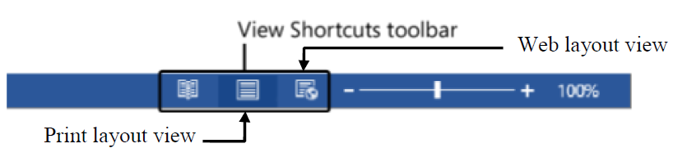
Bài 2: Thao tác với văn bản
Thay đổi cách hiển thị (View)
  Print Layout view
  Read Mode view
  Web Layout view
  Outline view
  Draft view

Slide 5
Bài 2: Thao tác với văn bản
    Các thao tác thay đổi kiểu hiển thị
    Dùng View shortcuts toolbar
    Dùng lệnh trên Ribbon
  Điều chỉnh độ phóng đại (Zoom)
    Sử dụng các lệnh trong nhóm lệnh Zoom
    Sử dụng lệnh Zoom
    Sử dụng thanh trượt Zoom

Slide 6
Bài 2: Thao tác với văn bản
  Sử dụng Show/Hide ¶
  Chia cửa sổ ứng dụng (Splitting)
    Cách chia cửa sổ ứng dụng
    Loại bỏ việc chia cửa sổ ứng dụng

Slide 7
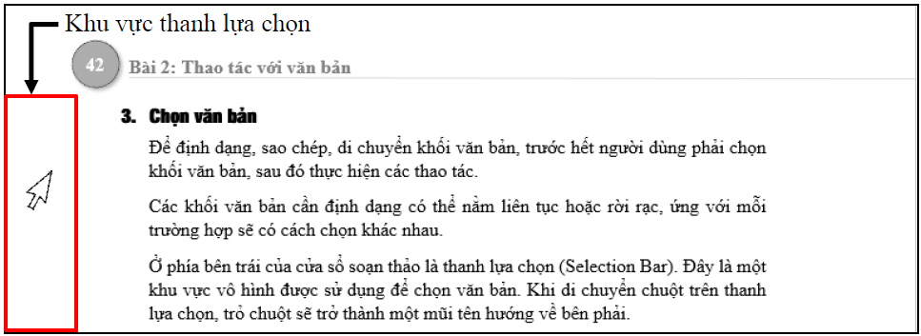
Bài 2: Thao tác với văn bản
Chọn văn bản
    Các thao tác chọn văn bản
    Chọn 1 từ trong văn bản
    Chọn 1 dòng trong tài liệu
    Chọn 1 đoạn trong tài liệu
    Chọn một câu trong đoạn văn bản
    Chọn toàn bộ văn bản
    Chọn văn bản liên tiếp (Consecutive Text)
    Chọn văn bản rời rạc (Non-Consecutive Text)

Slide 8
Bài 2: Thao tác với văn bản
Làm việc với văn bản
  Sử dụng Undo/ Repeat
    Undo: khôi phục hành động trước đó
    Repeat: lặp lại hành động trước đó
  Chèn thuộc tính động và Trường (Field) vào văn bản
    Chèn thuộc tính động vào tài liệu
    Chèn field
    Cập nhật field
    Cập nhật các trường (Field) trước khi in
    Chèn ngày giờ hiện hành

Slide 9
Bài 2: Thao tác với văn bản
  Chèn các ký tự đặc biệt
      Sử dụng các lệnh trên Ribbon chèn ký tự đặc biệt
      Cách gán phím tắt cho ký tự đặc biệt
      Một số phím tắt gán các ký tự thông dụng
      Chèn các ký tự đặc biệt
  Sử dụng chức năng Autocorrect
      Thêm một văn bản tắt vào danh sách AutoCorrect

Slide 10
Bài 2: Thao tác với văn bản
  Sử dụng Cut, Copy và Paste
    Sử dụng lệnh trên Ribbon
    Sử dụng phím tắt
    Sử dụng Menu tắt
    Chức năng Paste special
    Office Clipboard – Copy và Paste nhiều nội dung cùng lúc

Slide 11
Bài 2: Thao tác với văn bản
Tìm và thay thế
    Xác định vị trí cụ thể của văn bản
    Giới hạn kết quả tìm kiếm trong thanh điều hướng (Navigation)
    Xác định vị trí của một đối tượng cụ thể

Slide 12
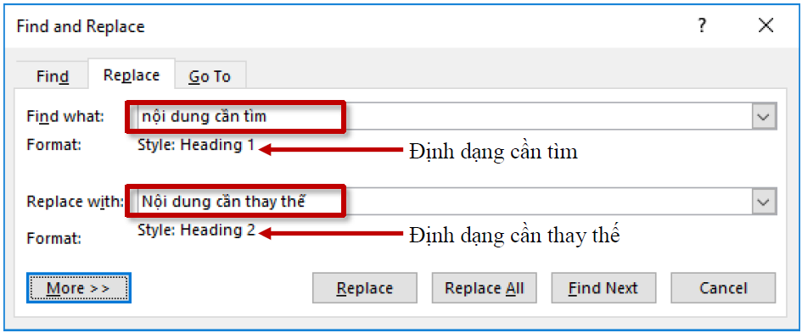
Bài 2: Thao tác với văn bản
    Tìm kiếm và thay thế nâng cao

Slide 13
Bài 2: Thao tác với văn bản
Tổng kết bài học - Các kỹ năng liên quan đến bài thi MOS
  Thực hiện các thao tác cơ bản trong tài liệu: sao chép, di chuyển, chuyển đổi các kiểu hiện thị tài liệu.
  Chèn ký tự đặc biệt, chèn và cập nhật các trường (Field) trong tài liệu.
  Tìm kiếm và thay thế nội dung văn bản hoặc định dạng.

